Slide 1
Legend Forge

Slide 2
Conceito do programa
Legend Forge é um programa que permite você criar seu próprio aventureiro no RPG de mesa mais famoso, Dungeons & Dragons. Nele você poderá personalizar sua própria ficha de RPG.

Slide 3
Por que a ideia?
Tudo começou com a ideia de criar um RPG de mesa entre os colegas aqui na lions, até o momento este programa não havia sido pensado até que uma colega sugeriu fazer um criador de ficha de RPG.

Slide 4
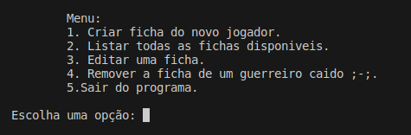
Como funciona a interface?
O programa tem uma interface que permite criar e gerir as fichas criadas.

Slide 5
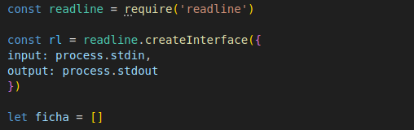
Como funciona tecnicamente?
iniciando a read line.

Slide 6
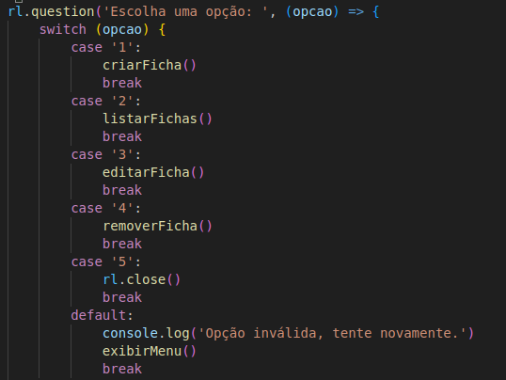
Como funciona tecnicamente?
Mostrando a interface e escolhendo com switch case.

Slide 7
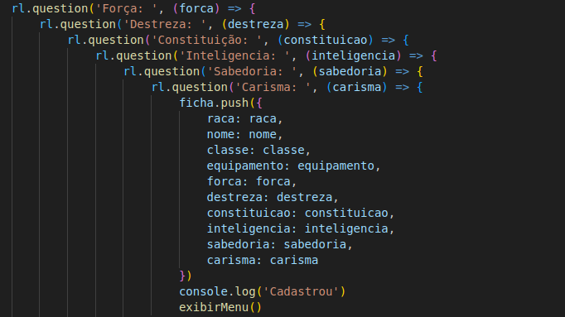
Como funciona tecnicamente?
Criação de personagem.

Slide 8
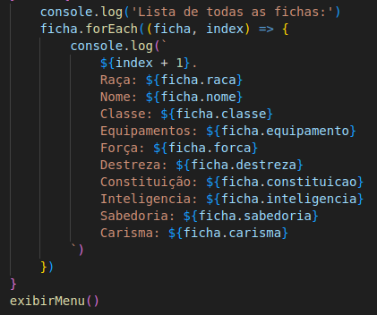
Como funciona tecnicamente?
Listar todas as fichas criadas.

Slide 9
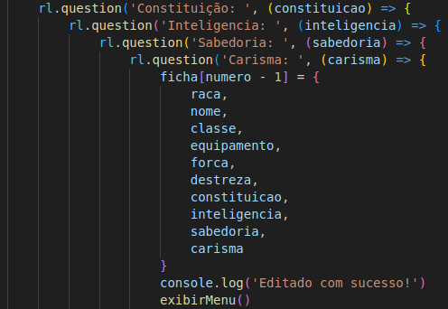
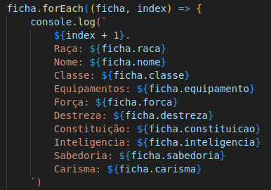
Como funciona tecnicamente?
Editar ficha já cadastrada.

Slide 10
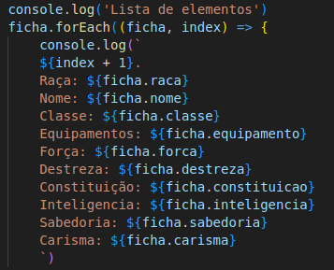
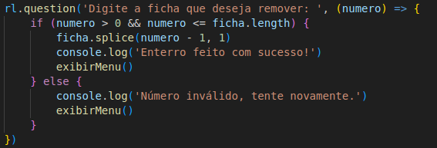
Como funciona tecnicamente?
Remover ficha já cadastrada.

Slide 11
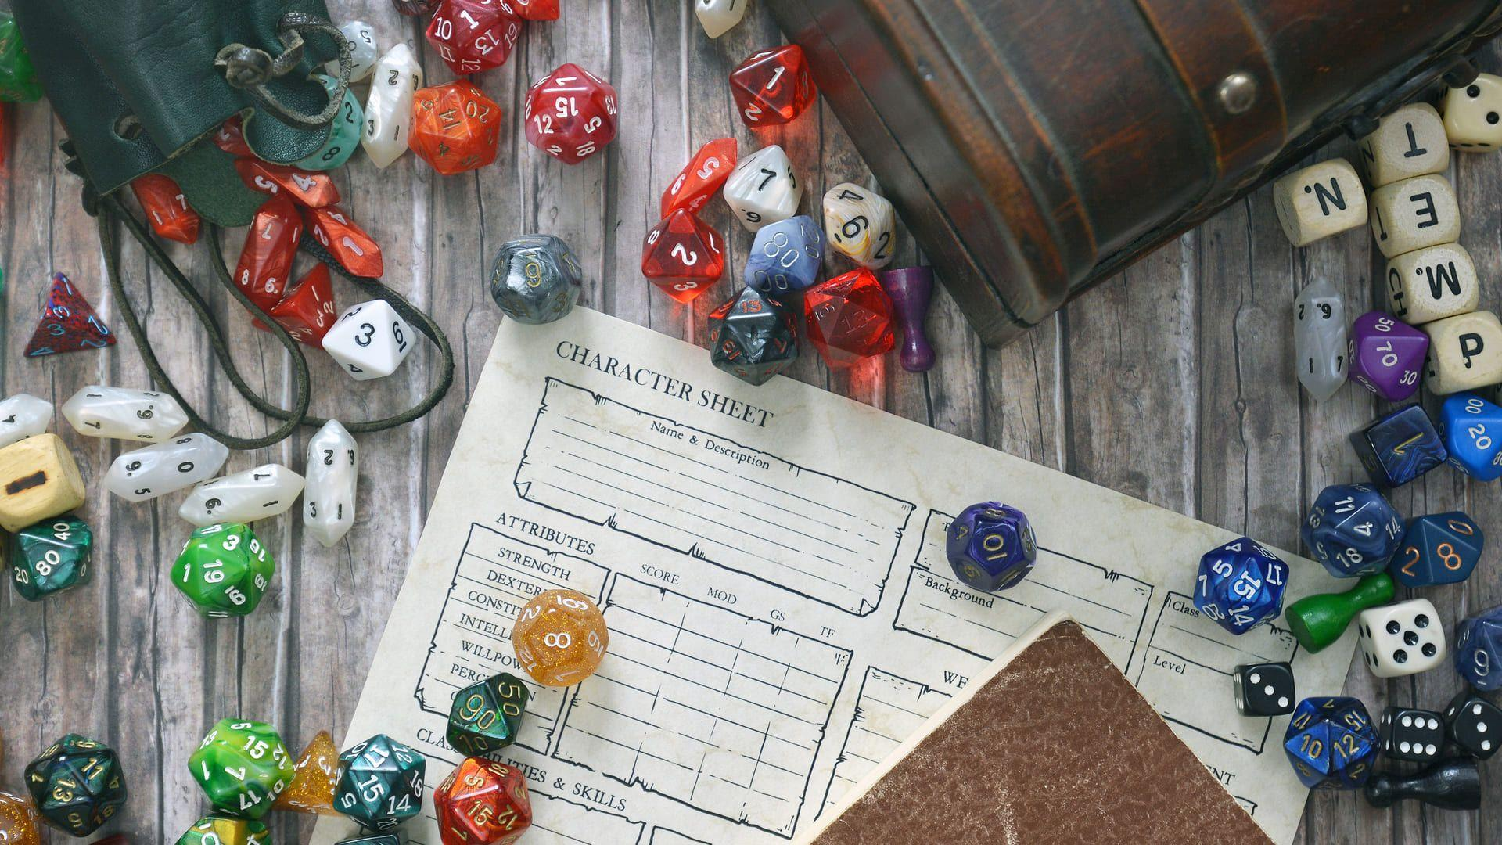
Obrigado pela atenção

